Slide 1
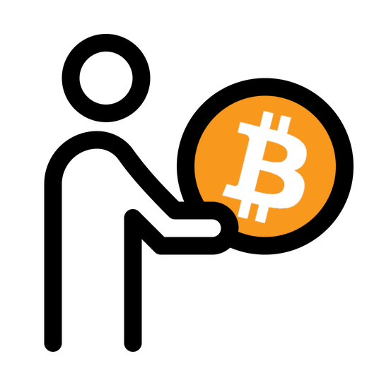



Slide 2
CONTENTS
1
프로젝트 개요
3
진행사항
2
4
계획서 발표 피드백
앞으로의
계획
Notes:
발표 순서는 이와 같습니다.

Slide 3
1. 프로젝트 개요
Notes:
먼저 프로젝트 개요입니다.

Slide 4

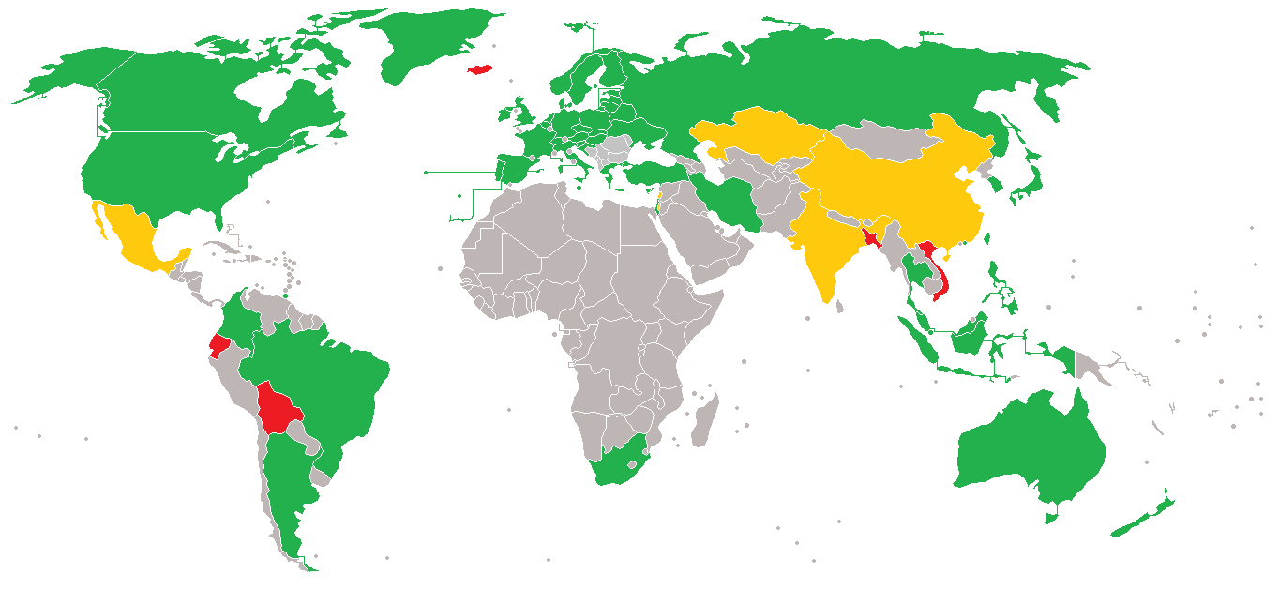
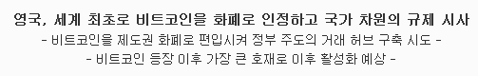

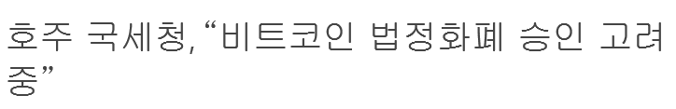

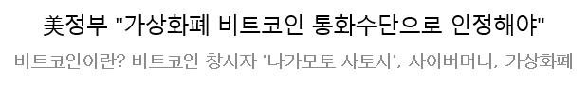
Bitcoin의 현상태
Notes:
현재 비트코인은 보이는 그림과 같이 미국 호주 독일 등은 비트코인 법제화가 진행된 상황이고,
영국 정부는 지난해 8월 세계 최초로 비트코인을 화폐로 인정하였습니다.
우리나라의 경우, 비트코인을 상품권가치로 인정하는 협의가 진행중이라고 합니다.

Slide 5
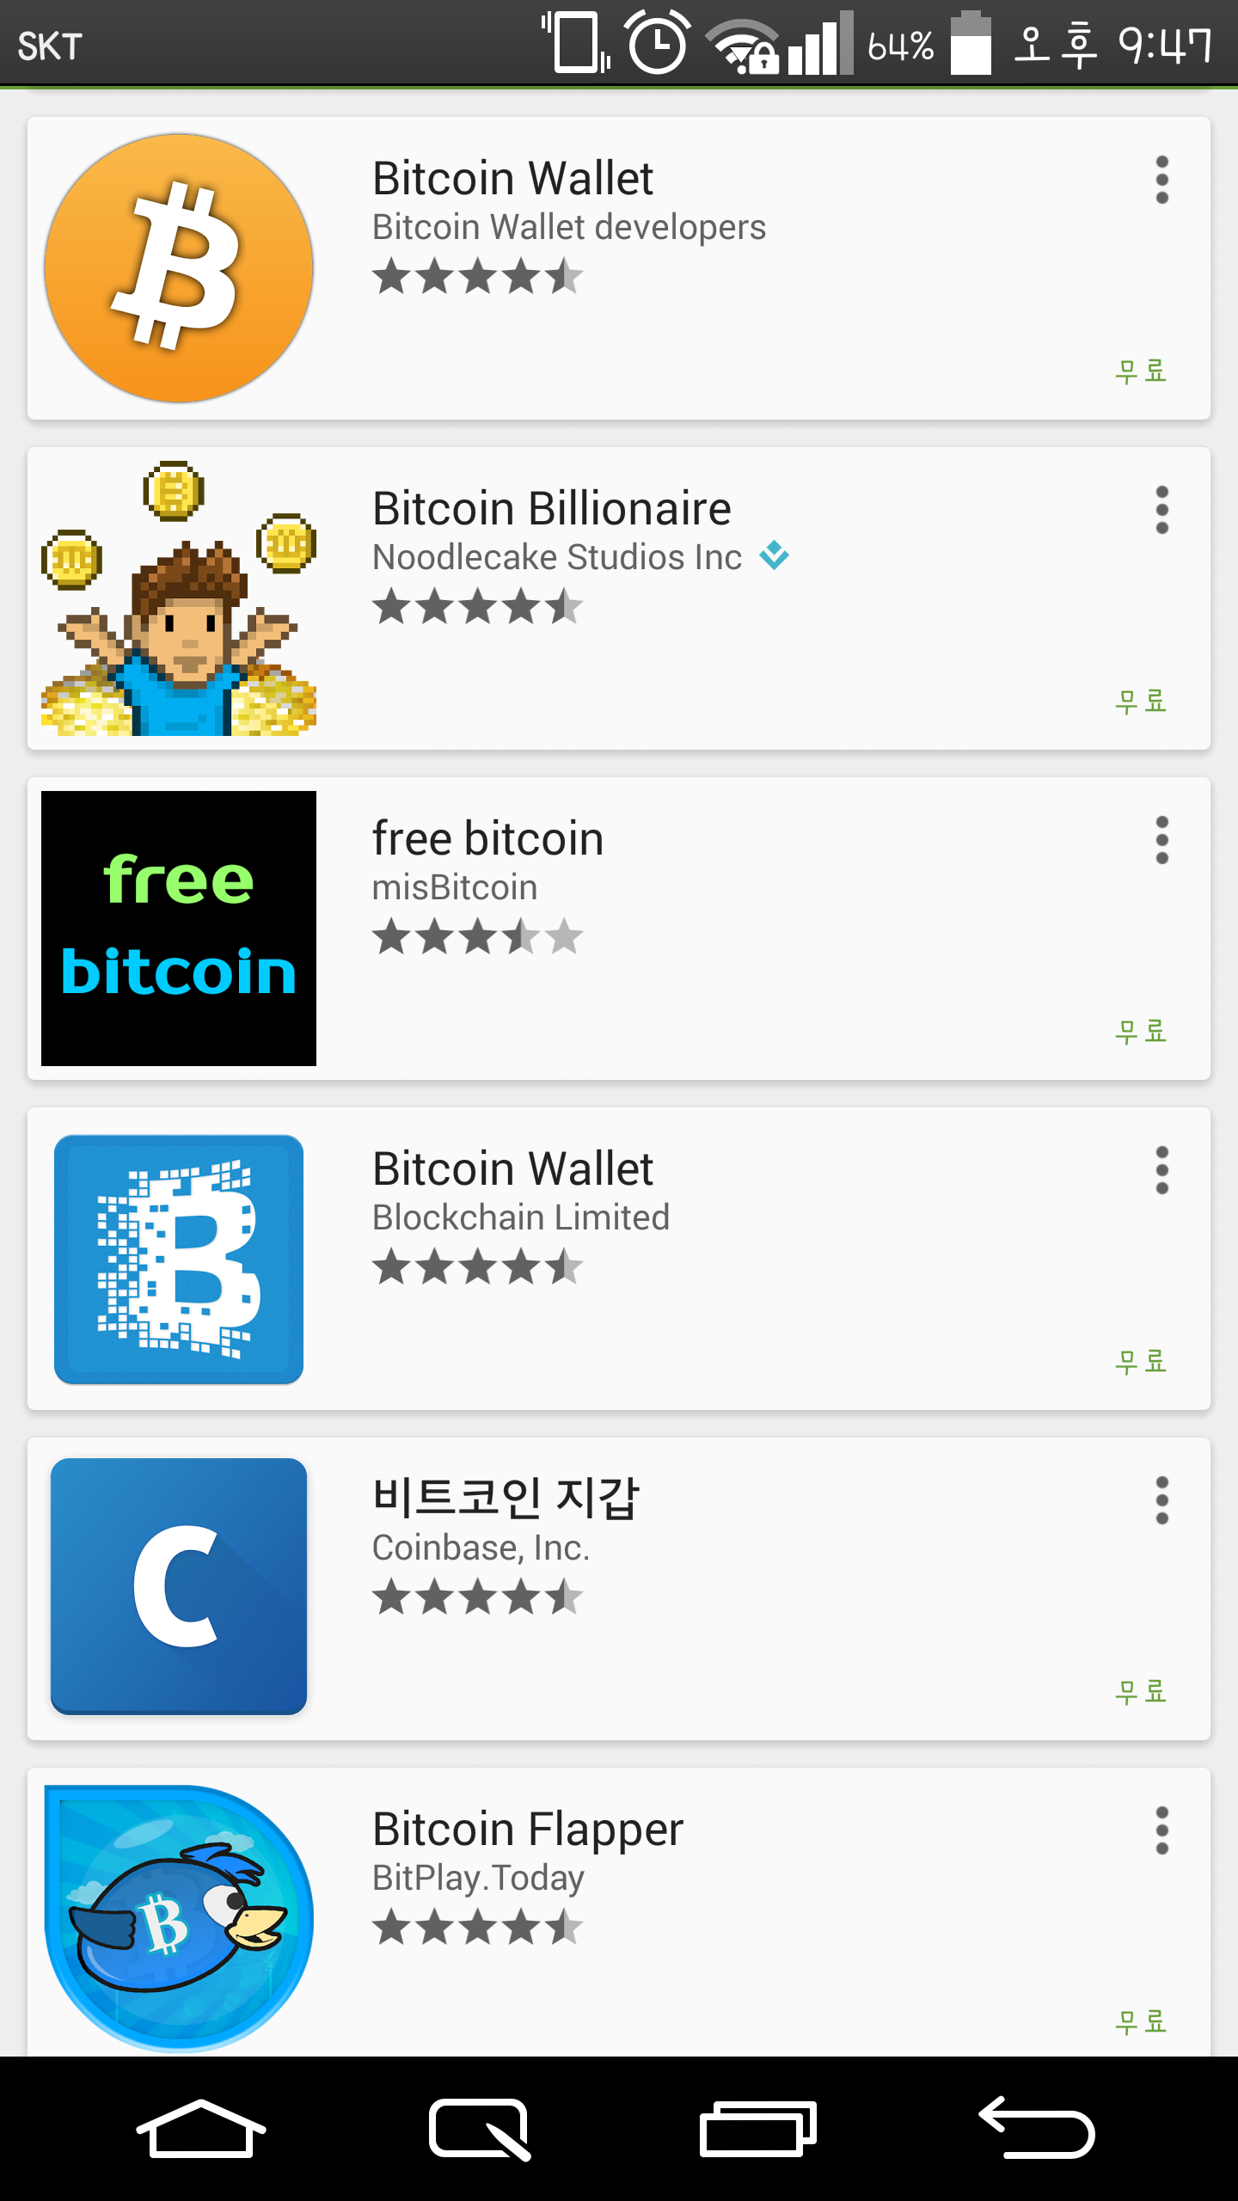
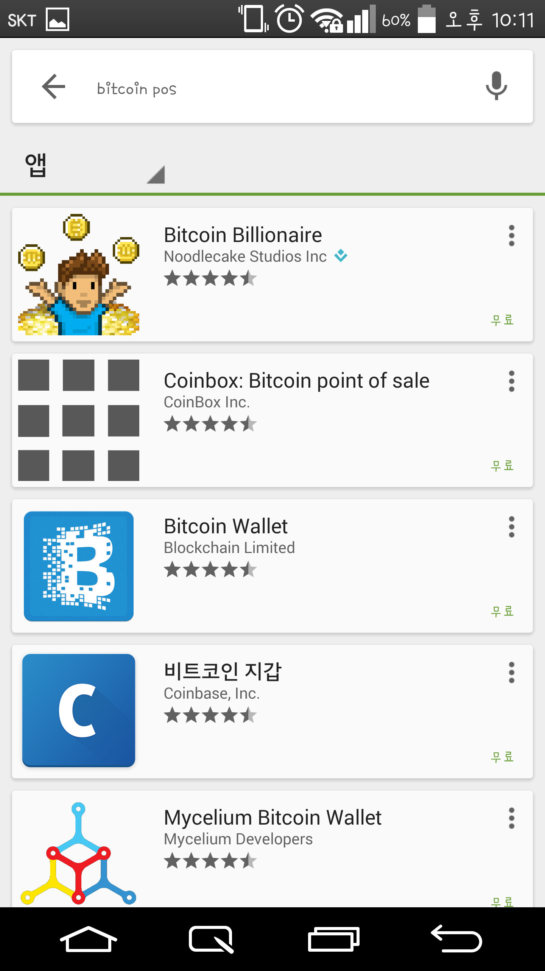
기존 Application
bitcoin
Bitcoin pos
Notes:
이 화면은 안드로이드 마켓에 bitcoin을 검색했을 때 나오는 결과입니다.
비트코인 지갑이 3개가 상위에 랭크되어 있는 것을 알 수 있습니다.
반면, bitcoin pos로 검색했을 때에는 pos app은 하나의 app만 검색되는 것을 알 수 있습니다.

Slide 6
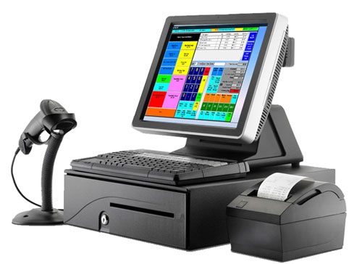
Point Of Sales
정의
판매, 회계의 거점에 컴퓨터 단말을 설치
판매 정보 등을 관리하는 정보관리 시스템
기능
주문 및 결제
거래내역 조회
메뉴 관리
Notes:
간략하게 pos에 대해 설명드리자면, POS는 Point of Sales의 약자로, 판매, 회계의 거점에 컴퓨터 단말을 설치하여 판매정보 등을 관리하는 정보관리 시스템 입니다.
상점에서 흔히 보실 수 있는데요, 대표적인 기능으로는 주문과 결제, 거래내역 조회, 메뉴관리 등이 있습니다.

Slide 7
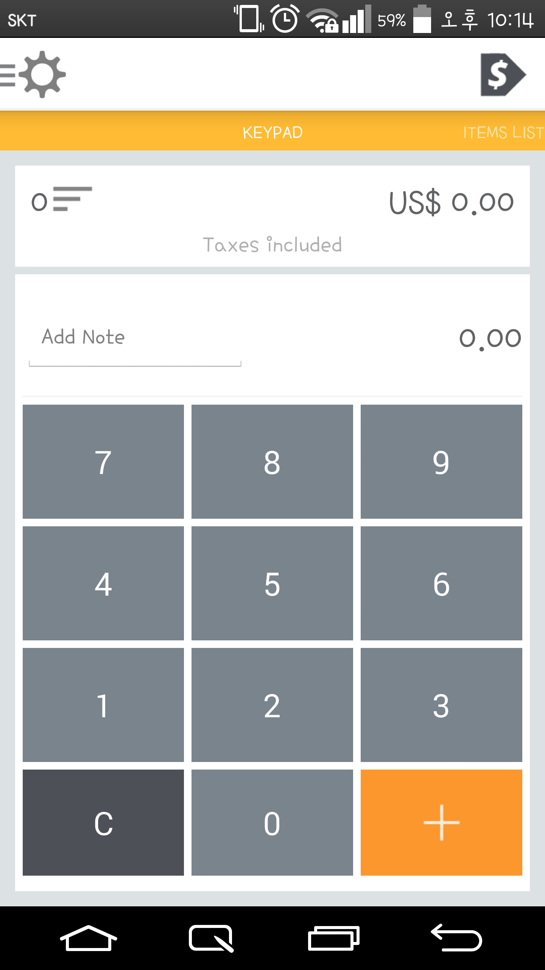
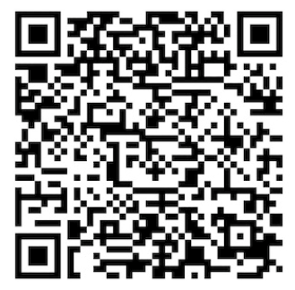
Point Of Sales
Notes:
그러나 ,
안드로이드 앱 마켓에서 다운로드 받은 bitcoin pos app은 단순히 금액을 입력하여 비트코인 결제를 위한 QR코드를 생성하는 기능밖에 제공하지 않습니다.

Slide 8
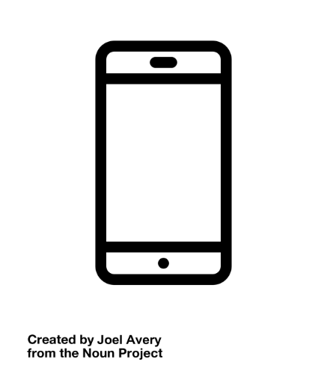

[ Merchant ]
[ Client ]
POS
Order
관리용
주문 받기
주문
Web Page
Android Application
Android Application
Notes:
이에 저희 팀은 상인이 비트코인 결제를 받을 수 있는 POS application 개발을 프로젝트 목표로 정하였습니다.
이 뿐 아니라, pos applicatio을 중심으로 , 관리의 용이성을 돕기 위한 관리용 웹 페이지,
고객이 POS Application에게 원거리 주문을 요청 할 수 있는 Order Application을 개발 계획으로 잡고 진행중에 있습니다.

Slide 9
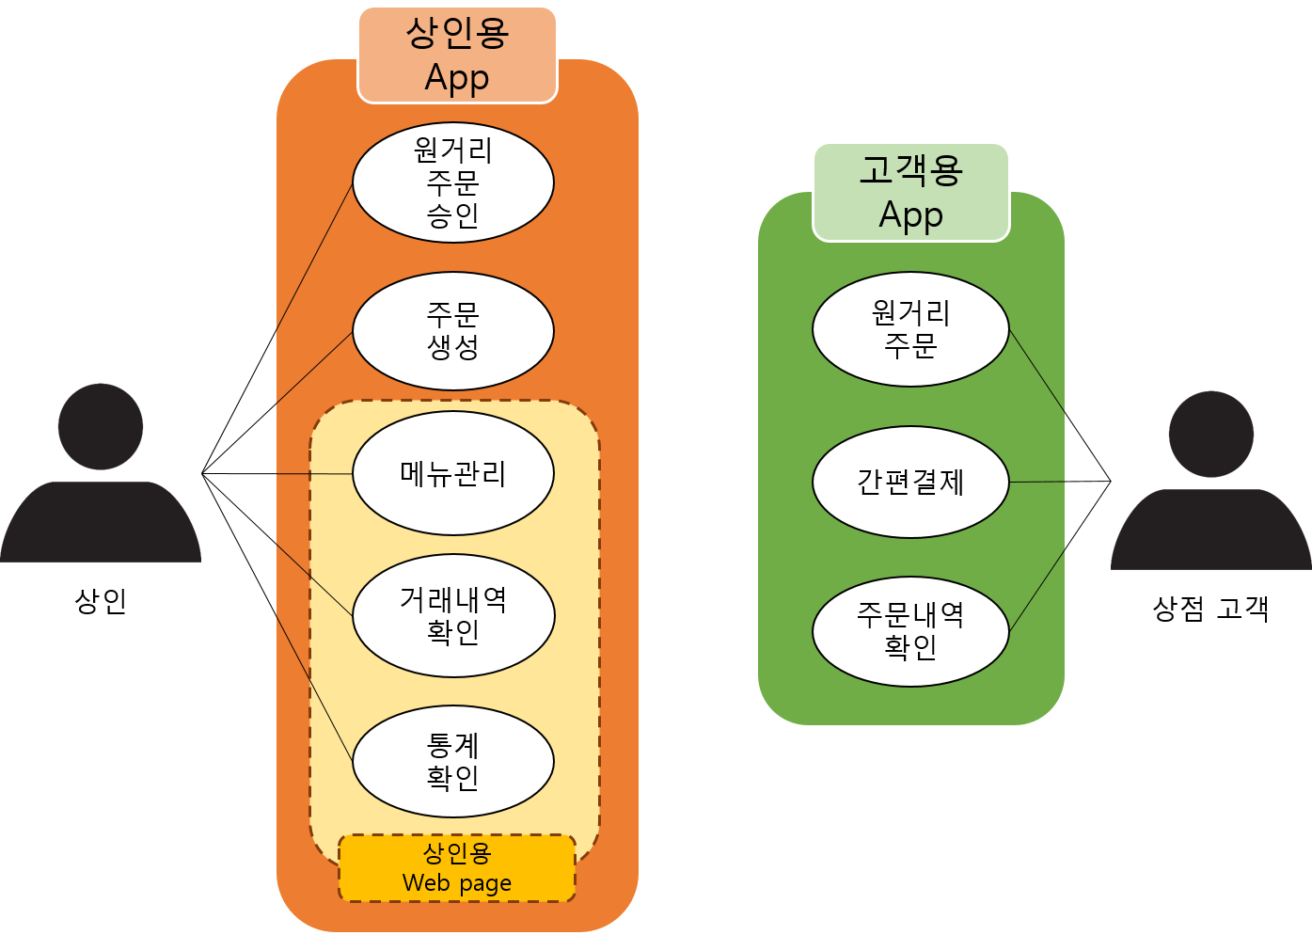
Use case
Notes:
상인이 사용하는 상인용 앱의 기능은 주문을 생성하는 기능, 주문용앱에서 생성한 원거리주문을 승인하는 기능,
메뉴 추가 삭제 등 관리기능과 거래내역, 통계확인 기능으로 총 5가지 입니다. 이 중 메뉴관리, 거래내역, 통계확인은 상인용 웹페이지에서도 제공하는 기능입니다.
고객용 앱에서의 기능에는 원거리주문을 생성하거나, 비트코인 결제를 받는 상점에 방문했을 경우 결제를 진행할 수 있는 간편결제기능, 자신의 주문내역을 확인할 수 있는 기능이 있습니다.

Slide 10
시스템 구조
상인용 APP
고객용 APP
SQLite
SQLite
Android
Android
Server
상인용 POS 관리 Web Page
Apache
MySQL
Notes:
상인용 앱과 고객용 APP은 안드로이드를 기반으로하고, 통신에 필요한 데이터베이스 정보는 저희팀의 서버에 저장됩니다.
상인에게 제공하는 관리웹페이지 또한 서버에서 제공하게 됩니다.

Slide 11
2. 계획서발표 피드백

Slide 12
Q
결제 모듈에 대한 부분을 충분히 숙지하고 있는가?
기본적으로 비트코인 결제는 인터넷을 기반으로 비트코인 네트워크 상에서 이루어 지며 결제부분에 관련된 부분은 이미 오픈소스로 공개되어 있는 상황입니다.
하지만 개인의 자산과 관련된 민감한 사항이기 때문에 결제 과정의 안전 등
보안상의 이유로 코인플러그 결제 모듈을 사용하고 있습니다.
A
Q
기존 POS 기기와의 연동을 고려하였는가?
기존 POS 기기가 운영체제 위의 소프트웨어라는 점을 감안하여
DB 데이터를 그대로 활용하기 위해서는 컴퓨터 상에서 파일 업로드를 지원하는 웹 페이지가 필요하다고 생각하였습니다. 이에 따라 관리용 웹 페이지에 추가적으로 파일 업로드 기능을 구현하려 합니다.
A

Slide 13
Q
결제 모듈에 대한 부분을 충분히 숙지하고 있는가?
출처 : 한국 핀테크 역사, 마이크로소프트웨어, 2015.3
Notes:
기존 화폐의 결제 시스템 : VAN 사와 신용카드를 발급한 카드사 등 중간업체가 존재가 존재합니다.
하지만 비트코인의 경우, p2p 거래 시스템이기 때문에 이러한 중간업체가 존재하지 않고, 별도의 결제모듈이 존재하지 않습니다.

Slide 14
Q
기존 POS 기기와의 연동을 고려하였는가?
기존 POS는 하나의 소프트웨어이고, 백업 기능을 제공
→ 백업 파일을 DB에 적용할 수 있는 업로드 페이지를 제공
A
Notes:
두번째로 받은 질문은 , 기존 pos 기기와의 연동을 고려하였는가에 대한 부분입니다.
기존의 포스는 사진에서 보시다시피 하나의 컴퓨터이고, 그 컴퓨터에서 작동하는 소프트웨어입니다.
기존 포스 소프트웨어에 비트코인 결제모듈을 삽입하기에는, 포스 소프트웨어 자체를 수정해야 하는 부분이기 때문에 졸업프로젝트로 할 수 있는 점이 아니라고 생각했습니다.
그러나 기존 포스에서는 메뉴, 거래내역 등을 백업 파일로 추출하는 기능을 제공하고 있기 때문에, 상인에게 제공하는 관리용 웹페이지에 백업 파일을 업로드할 수 있는 기능을 추가하기로 하였습니다.

Slide 15
3. 진행사항

Slide 16
1. Merchant POS Application

Slide 17
2. Client Order Application

Slide 18
4. 앞으로의 계획
Notes:
앞으로의 계획은 크게 두가지로,
원거리 주문 기능과 웹페이지를 구현하는 것입니다.

Slide 19
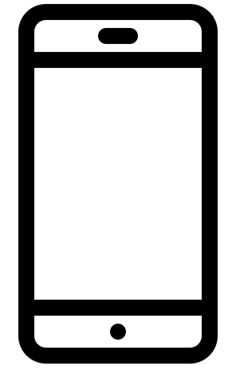
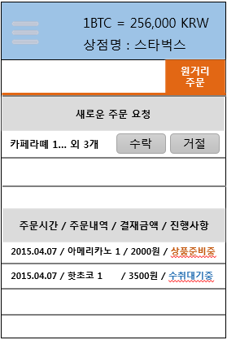
원거리주문 - POS Application
원거리주문 탭 구현
POS
ORDER
PUSH
현재 원거리 주문의 진행사항을 단계별로 보여준다.

Slide 20
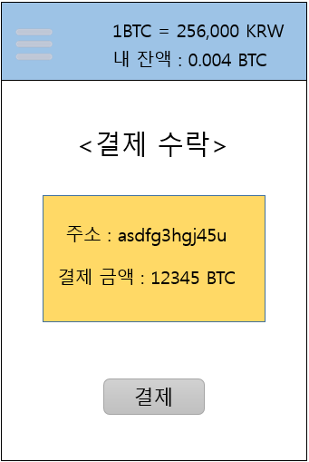
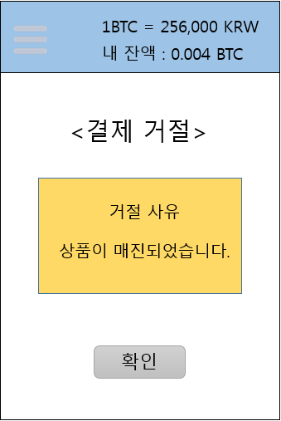
원거리주문 - ORDER Application
주문을 요청하는 PUSH를 보낸다.
수락/거절에 따른 화면을 처리해주고,
수락 시에는 받은 결제정보로 비트코인을 전송한다.
상점명 입력 :
상점 검색기능

Slide 21
원거리주문
User Application
Server
Pos Application
주문요청
주문 내용 전달
QR 코드 전달
QR 코드 전달
주문승인
비트코인 전송
결제완료 알림
결제완료 알림
주문 거절
거절 사유 전달
거절 사유 전달

Slide 22
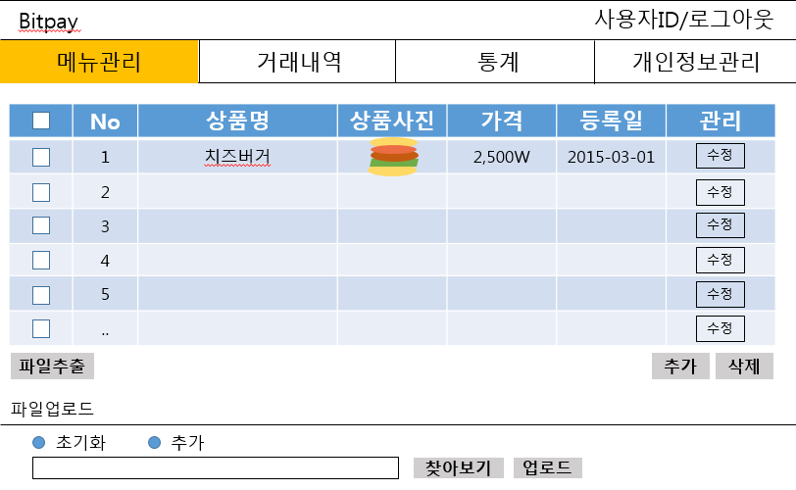
Web Page
간편한
상품 관리
메뉴
백업기능
메뉴
업로드 기능
Notes:
편리한 상품의 등록/수정/삭제가 가능
파일로 추출해 저장하는 기능과 기존 POS에서 추출한 파일을 업로드 하는 기능

Slide 23
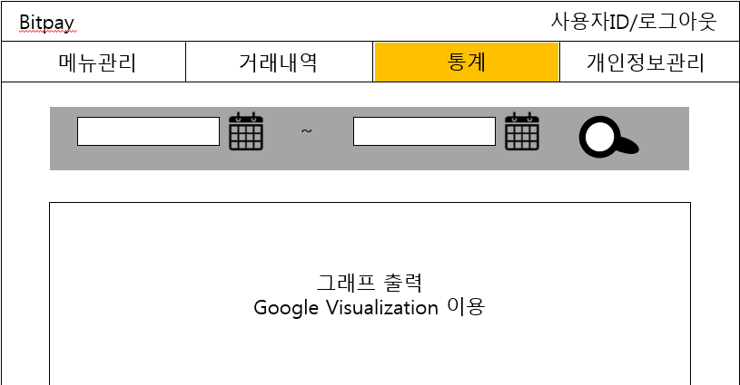
Web Page
기간별 통계 검색기능
검색결과
그래프 출력
Notes:
설정한 기간 동안의 매출 통계를
Google Visualization을 이용하여 가시화

Slide 24
기타
SSL 통신
: POS Application과 Order Application에서 server와 통신할 때 SSL통신으로 이뤄 지도록 한다.
Password 암호화
: POS Application의 계정 Password정보를 HASH함수를 통해 암호화 하여 관리한 다.
디자인
: 전체적인 Application의 스타일/컬러를 통일시키고, apk 아이콘을 생성한다.
오류 수정
: 테스트를 통해 오류/버그를 찾아내고 수정한다.

Slide 25
기타
SSL 통신
서버와의 통신과정을 암호화
보안
비밀번호 암호화
데이터베이스에 저장된 비밀번호 암호화
디자인
Application의 UI 통일
Apk 아이콘 제작
성능
테스트 사례를 다양하게 적용하여 오류/버그를 찾아 수정

Slide 26
감사합니다.

Slide 27
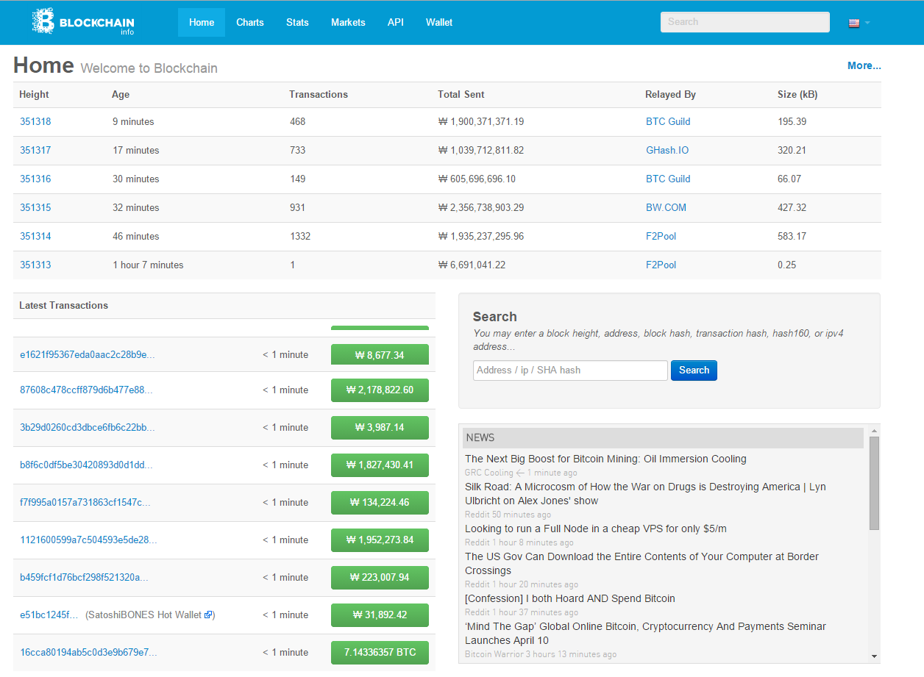
Q
비트코인이란?
2009년 ‘사토시 나카모토＇라는 필명의 프로그래머가 만든 전자화폐
통화를 발행, 관리하는 중앙 장치가 존재하지 않음
P2P 기반 분산 데이터베이스
공개 키 암호 방식 기반으로 거래를 수행
오픈소스 ‘https://github.com/bitcoin/bitcoin’
비트코인 거래내역은 공개 ‘blockchain.info‘
A

Slide 28
Q
역할 분담은 어떻게 되는가?
A
장예진
김학균
이준호
DB
상인용 APP
상인용 APP
상인용 WEB
고객용 APP
상인용 WEB
최은주
신지은
고객용 APP
DB
상인용 WEB
고객용 APP

Slide 29
Q
왜 APP으로 제작하였는가?
기존 POS는 컴퓨터 소프트웨어
같은 컴퓨터에서 여러 개의 프로그램을 실행하는 것보다
별도의 장치를 이용하는 것이 편리할 것이라 판단
휴대성 또한 있으므로 야외에서도 사용 가능
A

Slide 30
Q
DB 구조는 어떻게 되는가?
board
board_id title content
question
question_id title content
merchant
merchant_id login_id password store_name address phone map_x map_y
menu
menu_id merchant_id name price stuck
A
orders
order_id merchant_id payment_id payment_time pickup_time order_time user_email total content qr_code order_status remote_order
statistic
merchant_id date total

Slide 31
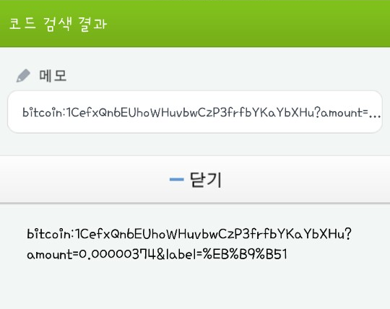
Q
QR code를 통해 어떻게 결제가 이루어지는가?
QR code scanner가 QR code 안의 string을 읽음
String : 받는 사람의 비트코인 주소와 금액이 포함
상대방에게 P2P 방식으로 전송
A

Slide 32
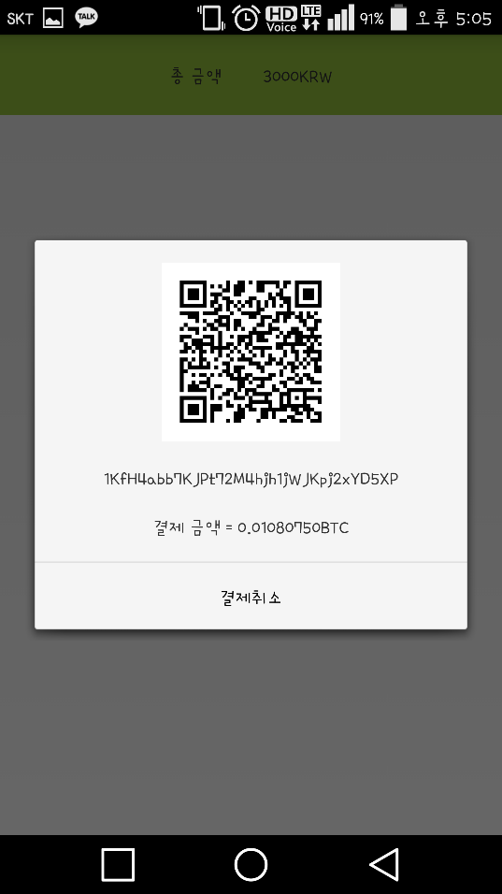
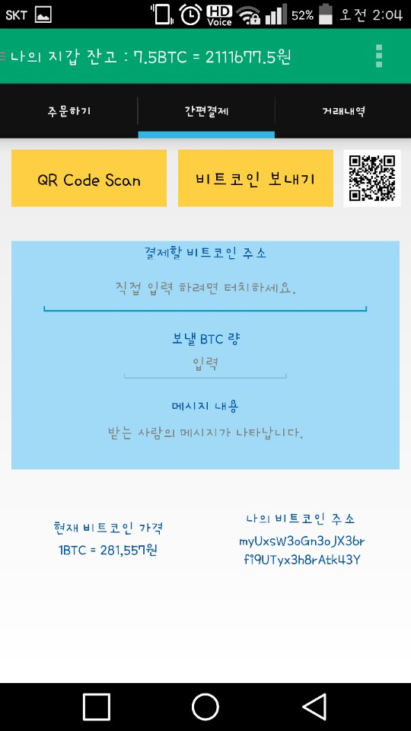
Q
Coinplug API를 이용하는 부분이 어디인가?
POS
주문 생성 부분(QR code)
User Application
간편 결제 탭 중 ‘보내기‘ 버튼 선택 시 수행하는 기능
A
Notes:
비트코인을 전송하는 API는 오픈소스로 공개되어 있지만
실제 돈이 왔다갔다 하는 것이기 때문에
저희가 구축한 통신을 이용할 경우 보안에 대한 장담을 할 수가 없어서
보안상의 이유로 코인플로그 api를 사용하였습니다.

Slide 33
Q
Github에 코드를 올리지 않은 이유는 무엇인가?
일부 사용하는 Coinplug API가 Open Source가 아님.
README file에 비밀유지서약에 관한 정보를 명세하고 직접 개발한 코드만 올릴 예정
A

Slide 34
Q
각자 가장 어려웠던 점은?
장예진 : DB 구조, PHP 언어 습득
신지은 : 안드로이드와 서버 연동, 한글 인코딩
이준호 : Fragement로 변환하는 과정에서의 호환 문제
A

